Slide 2
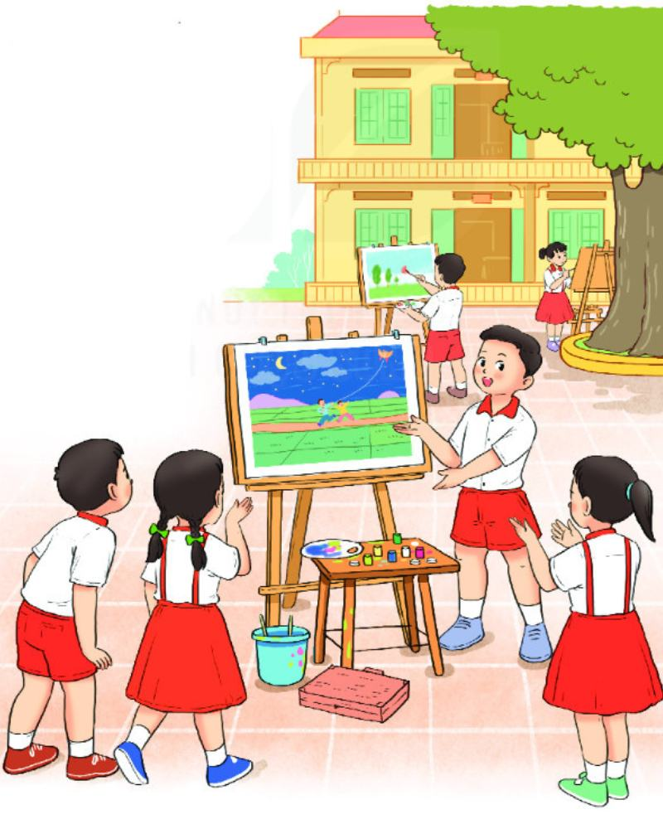

Slide 3
TIẾNG VIỆT
ĐỌC: EM HỌC VẼ

Slide 4
EM HỌC VẼ
Hôm nay trong lớp học
Với giấy trắng, bút màu
Nắn nót em ngồi vẽ
Lung linh bầu trời sao.
Vẽ biển cả trong lành
Có một con thuyền trắng
Giương cánh buồm đỏ thắm
Đang rẽ sóng ra khơi.
Vẽ ông trăng trên cao
Rải ánh vàng đầy ngõ
Vẽ cánh diều no gió
Vi vu giữa trời xanh.
Vẽ cả ông mặt trời
Và những chùm phượng đỏ
Trên sân trường lộng gió
Gọi ve về râm ran.
(Phan Thị Diên)

Slide 5
EM HỌC VẼ
Hôm nay trong lớp học
Với giấy trắng, bút màu
Nắn nót em ngồi vẽ
Lung linh bầu trời sao.
Vẽ biển cả trong lành
Có một con thuyền trắng
Giương cánh buồm đỏ thắm
Đang rẽ sóng ra khơi.
Vẽ ông trăng trên cao
Rải ánh vàng đầy ngõ
Vẽ cánh diều no gió
Vi vu giữa trời xanh.
Vẽ cả ông mặt trời
Và những chùm phượng đỏ
Trên sân trường lộng gió
Gọi ve về râm ran.
(Phan Thị Diên)

Slide 7
Ngắt nghỉ câu
Hôm nay trong lớp học
Với giấy trắng, bút màu
Nắn nót em ngồi vẽ
Lung linh bầu trời sao.

Slide 9
Giải nghĩa từ
- Rải ánh vàng.

Slide 10
Giải nghĩa từ
- No gió.

Slide 12
Ngắt nghỉ câu
Vẽ ông trăng trên cao
Rải ánh vàng đầy ngõ
Vẽ cánh diều no gió
Vi vu giữa trời xanh.

Slide 14
Ngắt nghỉ câu
Vẽ biển cả trong lành
Có một con thuyền trắng
Giương cánh buồm đỏ thắm
Đang rẽ sóng ra khơi.

Slide 16
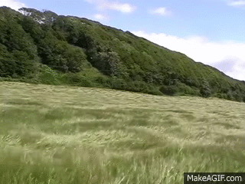
Giải nghĩa từ
- Lộng gió

Slide 17
Giải nghĩa từ
- Râm ran

Slide 19
Ngắt nghỉ câu
Vẽ cả ông mặt trời
Và những chùm phượng đỏ
Trên sân trường lộng gió
Gọi ve về râm ran.

Slide 21
TRẢ LỜI CÂU HỎI
1. Bạn nhỏ vẽ những gì trong bức tranh bầu trời đêm?
2. Bức tranh biển của bạn nhỏ có gì đẹp?
3. Đọc khổ thơ tương ứng với bức tranh dưới đây:
4. Tìm tiếng cùng vần ở cuối các dòng thơ.

Slide 22
1. Bạn nhỏ vẽ những gì trong bức tranh bầu trời đêm?
Hôm nay trong lớp học
Với giấy trắng, bút màu
Nắn nót em ngồi vẽ
Lung linh bầu trời sao.
Vẽ ông trăng trên cao
Rải ánh vàng đầy ngõ
Vẽ cánh diều no gió
Vi vu giữa trời xanh.

Slide 23
2. Bức tranh biển của bạn nhỏ có gì đẹp?
Vẽ biển cả trong lành
Có một con thuyền trắng
Giương cánh buồm đỏ thắm
Đang rẽ sóng ra khơi.

Slide 24
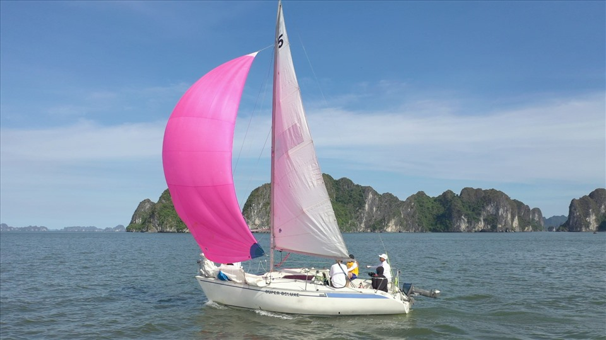
- Giương cánh buồm.

Slide 25
3. Đọc khổ thơ tương ứng với bức tranh dưới đây:
Vẽ cả ông mặt trời
Và những chùm phượng đỏ
Trên sân trường lộng gió
Gọi ve về râm ran.

Slide 26
4. Tìm tiếng cùng vần ở cuối các dòng thơ.
Hôm nay trong lớp học
Với giấy trắng, bút màu
Nắn nót em ngồi vẽ
Lung linh bầu trời sao.
Vẽ biển cả trong lành
Có một con thuyền trắng
Giương cánh buồm đỏ thắm
Đang rẽ sóng ra khơi.
Vẽ ông trăng trên cao
Rải ánh vàng đầy ngõ
Vẽ cánh diều no gió
Vi vu giữa trời xanh.
Vẽ cả ông mặt trời
Và những chùm phượng đỏ
Trên sân trường lộng gió
Gọi ve về râm ran.

Slide 27
HỌC THUỘC LÒNG
EM HỌC VẼ
Hôm nay trong lớp học
Với giấy trắng, bút màu
Nắn nót em ngồi vẽ
Lung linh bầu trời sao.
Vẽ biển cả trong lành
Có một con thuyền trắng
Giương cánh buồm đỏ thắm
Đang rẽ sóng ra khơi.
Vẽ ông trăng trên cao
Rải ánh vàng đầy ngõ
Vẽ cánh diều no gió
Vi vu giữa trời xanh.
Vẽ cả ông mặt trời
Và những chùm phượng đỏ
Trên sân trường lộng gió
Gọi ve về râm ran.

Slide 29
Luyện tập
1. Tìm trong bài thơ những từ ngữ chỉ sự vật
Hôm nay trong lớp học
Với giấy trắng, bút màu
Nắn nót em ngồi vẽ
Lung linh bầu trời sao.
Vẽ biển cả trong lành
Có một con thuyền trắng
Giương cánh buồm đỏ thắm
Đang rẽ sóng ra khơi.
Vẽ ông trăng trên cao
Rải ánh vàng đầy ngõ
Vẽ cánh diều no gió
Vi vu giữa trời xanh.
Vẽ cả ông mặt trời
Và những chùm phượng đỏ
Trên sân trường lộng gió
Gọi ve về râm ran.

Slide 30
Luyện tập
2. Đặt câu nêu đặc điểm với 1 trong 3 từ
lung linh
nho nhỏ
râm ran
Bầu trời sao lung linh.
sự vật
đặc điểm
Chú chuồn chuồn nho nhỏ.

Slide 31
BÀI 14
EM HỌC VẼ
BÀI 14
TIẾT 3
VIẾT

Slide 32
EM HỌC VẼ
1. Nghe – viết:
Hôm nay trong lớp học
Với giấy trắng, bút màu
Nắn nót em ngồi vẽ
Lung linh bầu trời sao.
Vẽ ông trăng lên cao
Rải ánh vàng đầy ngõ
Vẽ cánh diều no gió
Vi vu giữa trời xanh.

Slide 33
Các từ dễ viết sai
lung linh
Chú ý: viết hoa đầu mỗi câu thơ.
nắn nót
cánh diều
lộng gió

Slide 34
VIẾT BÀI
Học sinh viết bài vào vở ô li

Slide 35
2. Chọn ng hoặc ngh thay cho ô vuông.
Công cha, ngh ĩa mẹ, ơn thầy.
Có công mài sắt, có ng ày nên kim.
3. a. Tìm từ ngũ có riếng bắt đầu bằng r, d hoặc gi thay cho hình
Chậm như
Nhanh như
Nắng tốt mưa tốt lúa.
rùa
gió
dưa

Slide 36
3. b. Tìm từ ngữ có tiếng chứa an hoặc ang gọi tên sự vật trong mỗi hình.
cái bàn
cái bảng
cây đàn

Slide 37
BÀI 14
EM HỌC VẼ
BÀI 14
TIẾT 4
LUYỆN TỪ VÀ CÂU

Slide 38
bức tranh
giá sách
bút. thước
cốc
sách
vở
ống bút
cái ghế
đèn bàn
cái bàn
cặp sách
ngăn kéo

Slide 39
2. Đặt một câu nêu công dụng của một đồ dùng học tập
Số thứ tự | Từ | Câu
1 | bút màu | Bút màu dùng để vẽ tranh.
2 | bút mực | Bút mực dùng để ghi bài.
3 | quyển vở | …
… | … | …

Slide 40
3. Chọn dấu chấm hoặc dấu chấm hỏi
Bút chì: - Tẩy ơi, cậu giúp tớ một chút được không
Tẩy: - Cậu muốn tớ giúp gì nào
Bút chì: - Tớ muốn xóa hình vẽ này
Tẩy: - Tớ sẽ giúp cậu
Bút chì: - Tớ cảm ơn cậu
?
?
.
.
.

Slide 41
BÀI 14
EM HỌC VẼ
BÀI 14
TIẾT 5 – 6
LUYỆN VIẾT ĐOẠN

Slide 42
1. Nhìn tranh, nói tên đồ vật và nêu công dụng của chúng.
vở vẽ
bàn học
tẩy
thước kẻ
bút chì
màu vẽ

Slide 43
2. Viết 3-4 câu giới thiệu về một đồ vật được dùng để vẽ

Slide 44
ĐỌC MỞ RỘNG
1. Tìm đọc một câu chuyện về trường học. Chia sẻ thông tin về câu chuyện dựa trên gợi ý sau:
- Tên câu chuyện là gì?
- Câu chuyện mở đầu như thế nào?
- Điều gì diễn ra tiếp theo?
- Câu chuyện kết thúc ra sao?
2. Nói về một nhân vật em thích trong câu chuyện.

